Slide 1
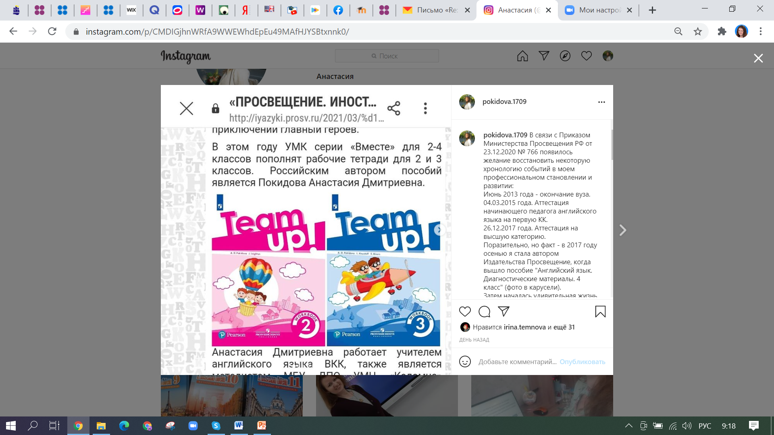
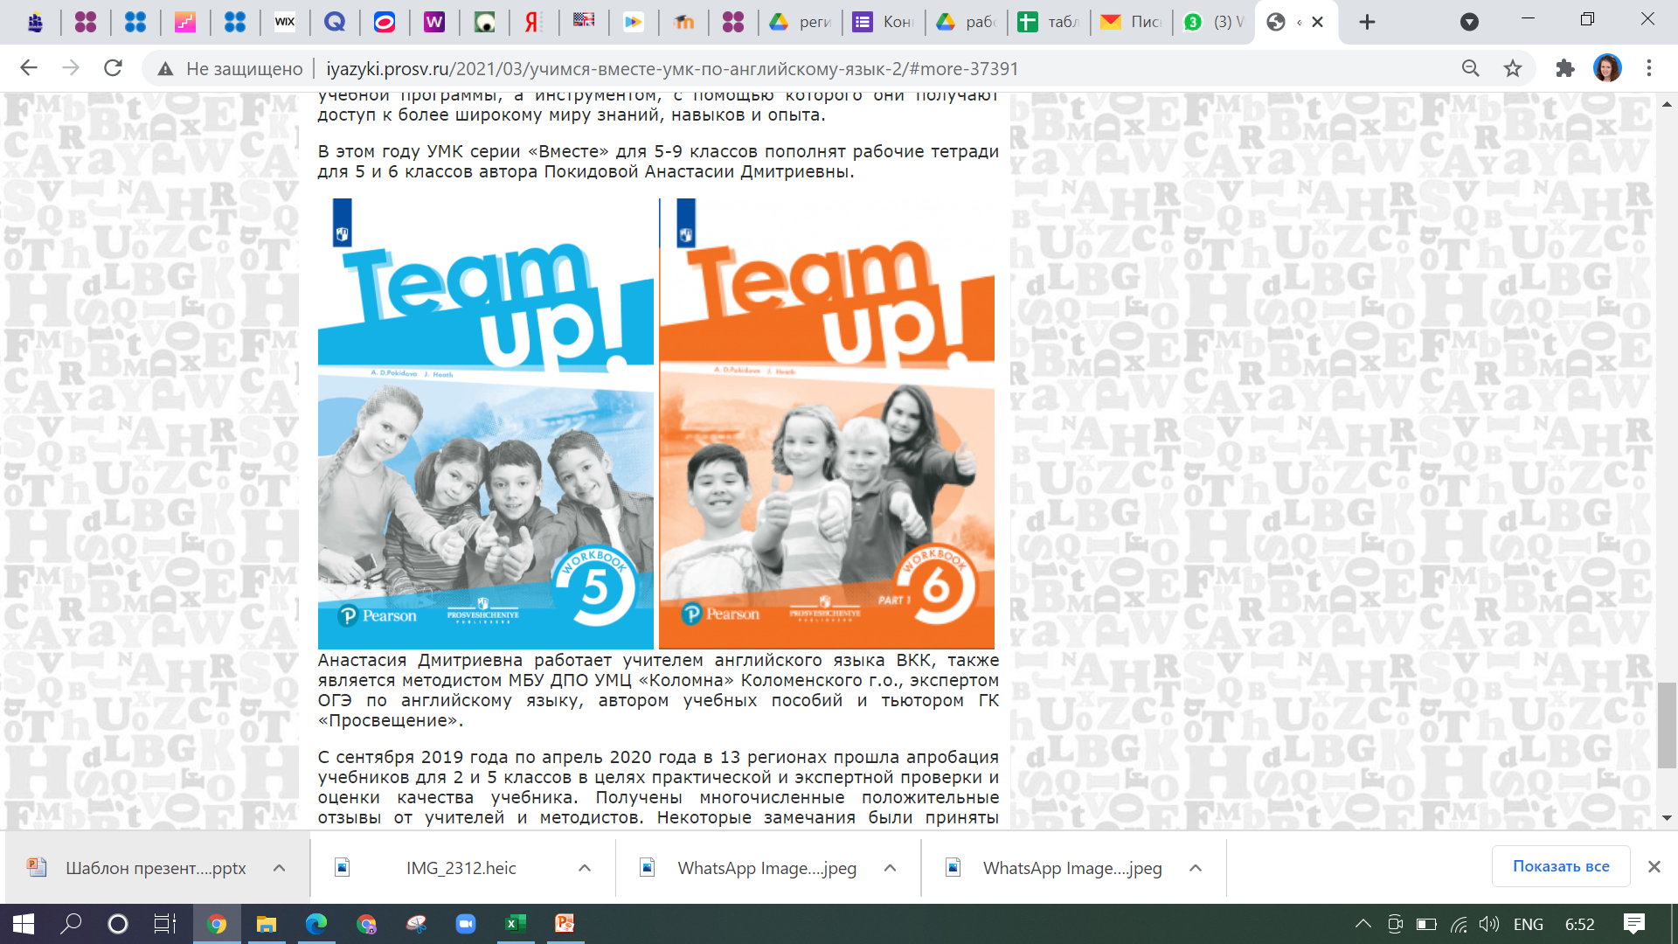
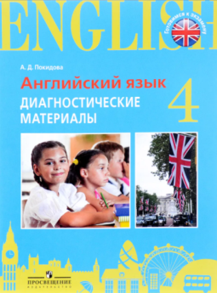
"Потенциал использования метода "управляемых открытий" в рамках формирования и развития навыков 21 века при преподавании иностранного языка"
Покидова Анастасия Дмитриевна,
автор рабочих тетрадей к УМК Team Up, методист МБУ ДПО УМЦ Коломна,
главный тренер «Школы профессионального мастерства» Московской области,
учитель АЯ ВКК, эксперт ОГЭ, автор и тьютор ГК «Издательство «Просвещение»,
автор сценарных планов уроков по АЯ для РЭШ, cifra-school

Slide 2

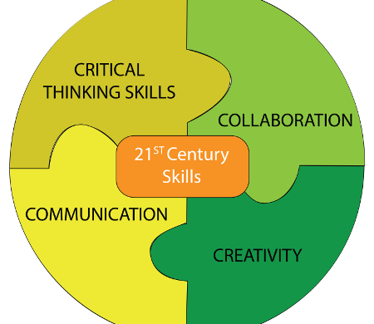
Функциональная
грамотность

Slide 3



Модель оценки функциональной грамотности
Математическая
грамотность
4%
Естественнонаучная
грамотность
33%
33%
Читательская
грамотность
4%
4%
22%
Финансовая
грамотность
Глобальные
компетенции

Slide 4
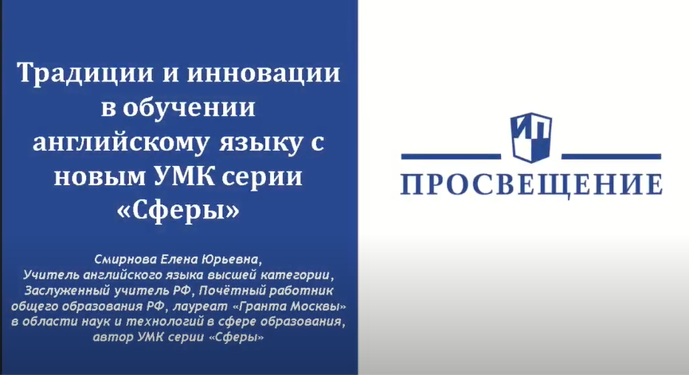

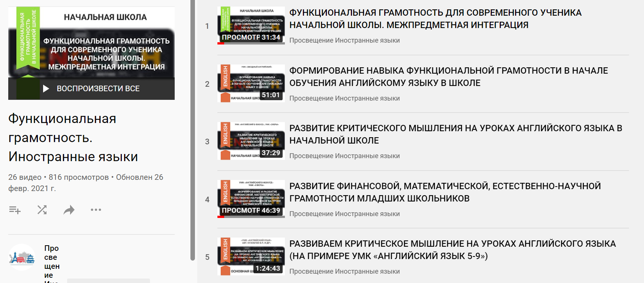


Slide 5

Literacy -
1) the ability to read and write in a language. The inability to read or write is known as illiteracy.
2) Functional literacy refers to the ability to use reading and writing skills sufficiently well for the purposes and activities which normally require literacy in adult life

Slide 6
А. А. Леонтьев: «Функционально грамотный человек — это человек, который способен использовать все постоянно приобретаемые в течение жизни знания, умения и навыки для решения максимально широкого диапазона жизненных задач в различных сферах человеческой деятельности, общения и социальных отношений»

Slide 7

И.А. Зимняя:
“Английский язык как бы беспредметен”

Slide 8
Ассоциации
School

Slide 9
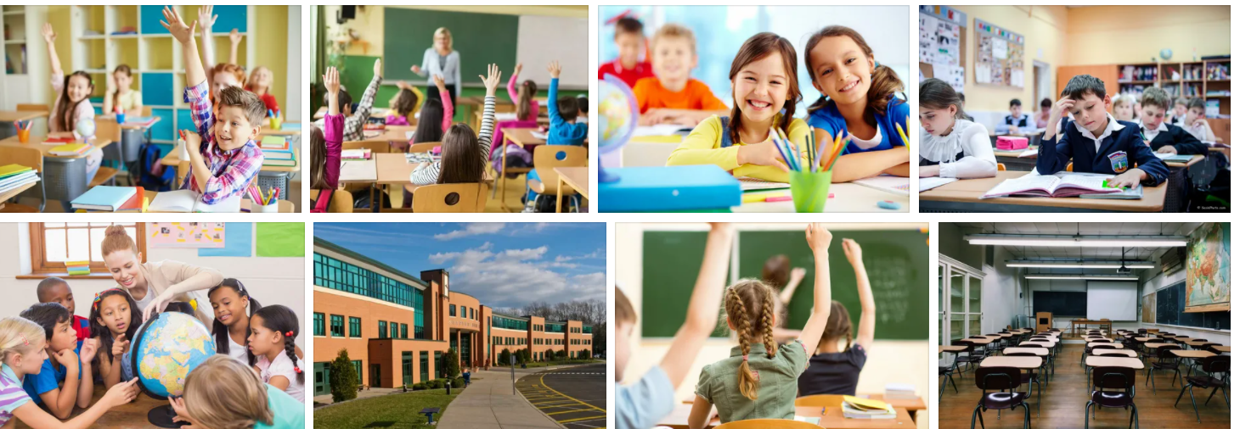
Ассоциации
School

Slide 10
Ассоциации
Guide

Slide 11
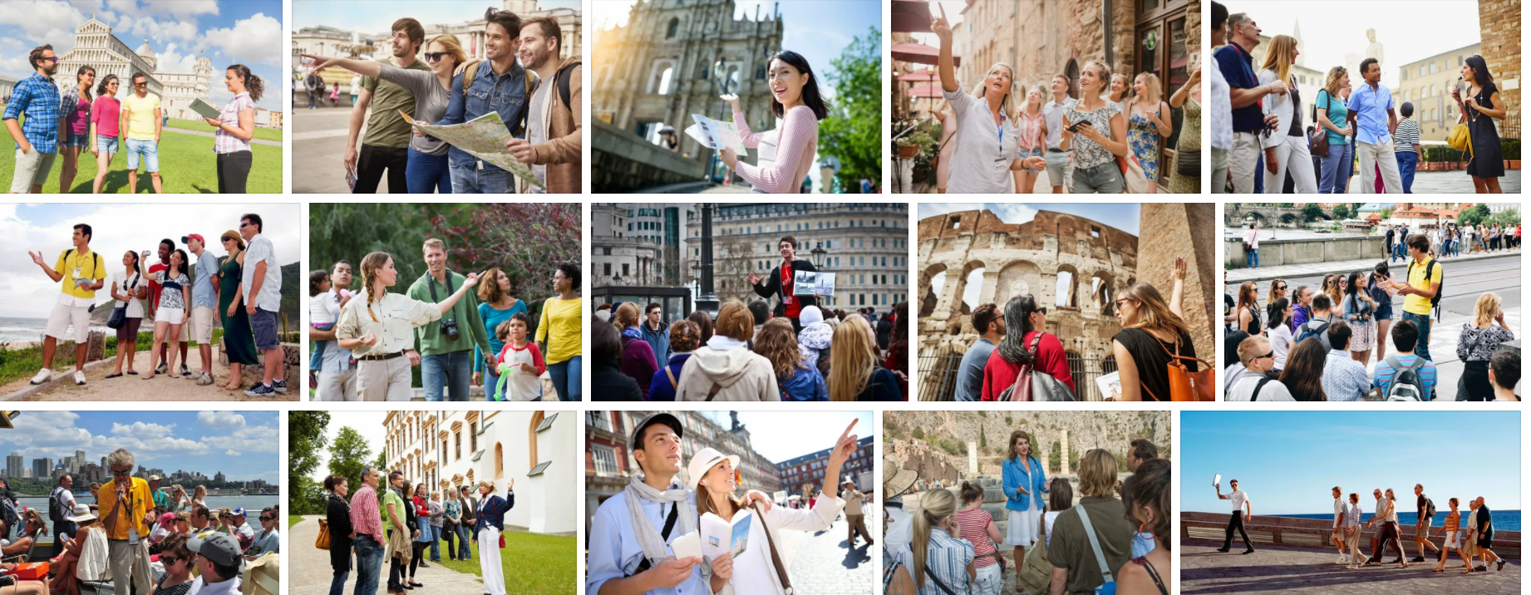
Ассоциации
Guide

Slide 12
Ассоциации
Discovery

Slide 13
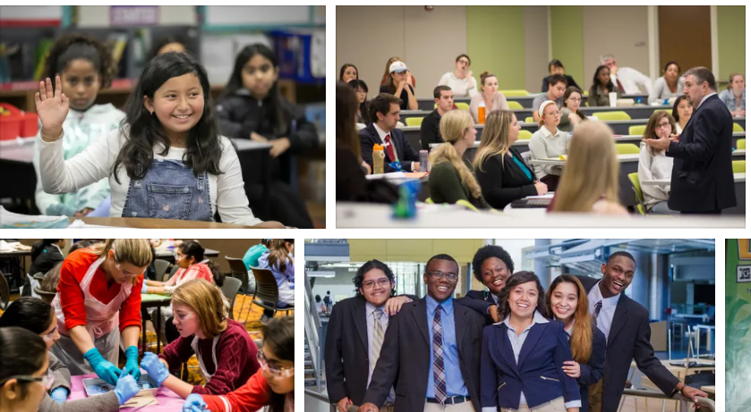
Ассоциации
Discovery

Slide 14
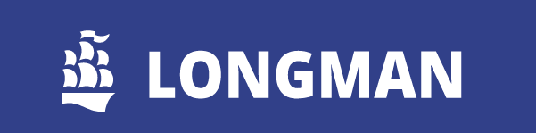
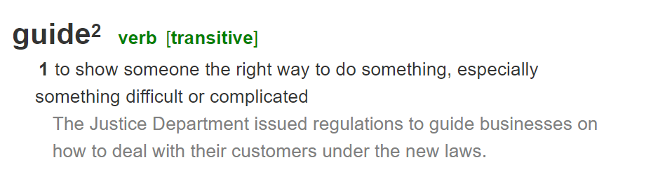
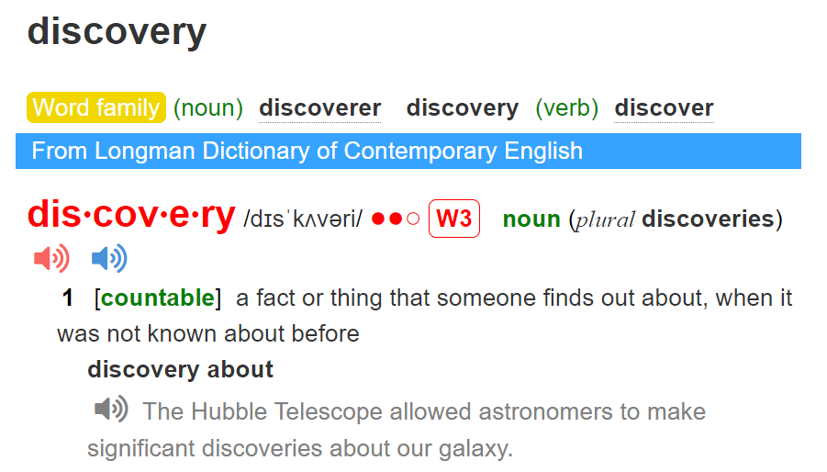

Slide 15
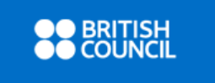
Метод управляемых открытий (индуктивный подход)
(Guided Discovery)
– это прием, который заключается в том, что учитель сначала дает ученикам примеры языковой структуры и помогает самостоятельно находить правила

Slide 16
Обучение
Дедуктивный подход
Индуктивный подход
Rule-driven
Представляем правило
Тренируем посредством множества примеров
«От общего к частному»
«Навязан»
Rule-discovery
Обучающиеся не знают правило
Изучают примеры
Понимают суть
Тренировка посредством упражнений
«От частного к общему»
«Более естественный путь познания», личный опыт

Slide 17
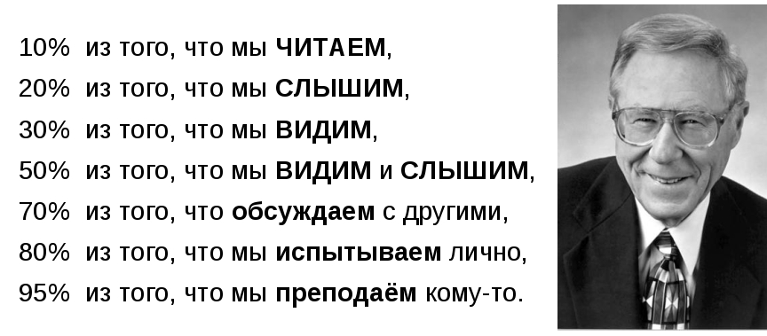
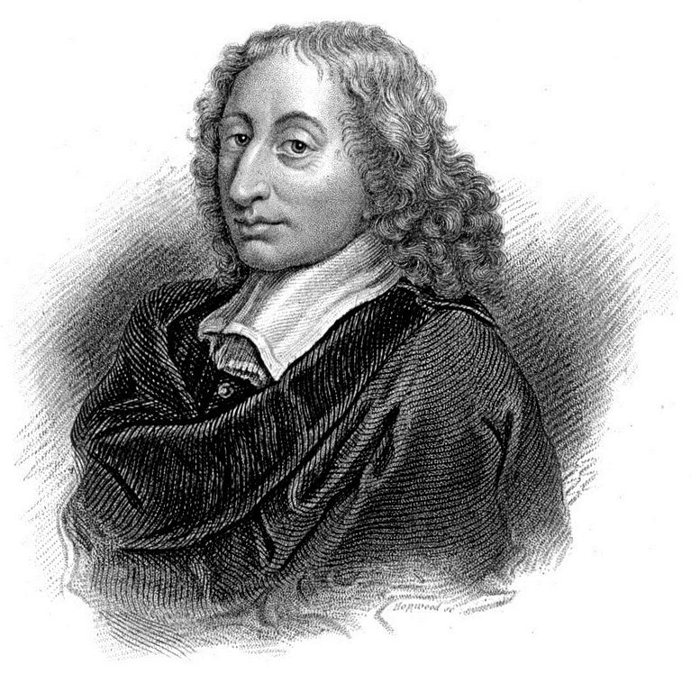
Скажи мне — и я забуду, покажи мне — и я запомню, дай мне сделать — и я пойму. (Конфуций)
William Glasser: “Schools
without failure”
«Доводы, до которых человек додумывается сам, обычно убеждают его больше, нежели те, которые пришли в голову другим» (Б.Паскаль)

Slide 18
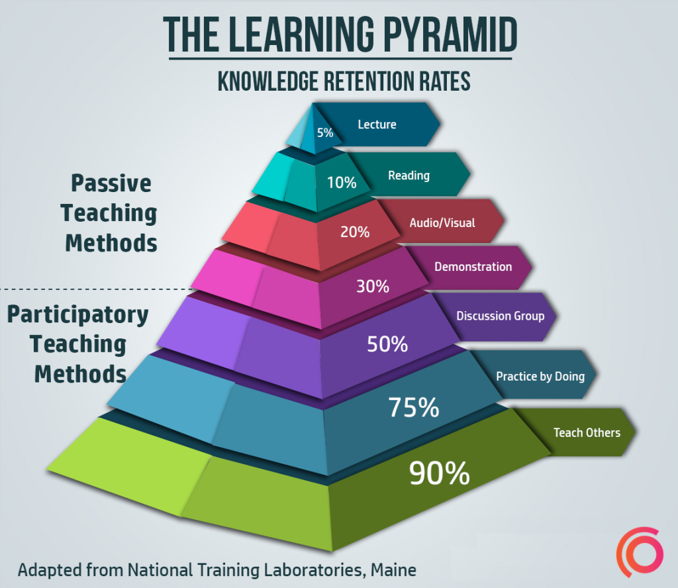

Slide 19
Индуктивное обучение
Проблемно-ориентированный (Problem-Based Learning) — обучение в процессе решения проблемы. Ученики получают сложную, нестандартную задачу без готовых ответов, изучают информацию о проблеме, ищут источники получения недостающих знаний, вырабатывают собственное решение.
Проектное обучение (Project-Based Learning) — этот подход похож на предыдущий, но решение задачи упаковывается в форму учебного проекта с четко обозначенными сроками и результатом в виде доклада, презентации, исследования, арт-проекта, видео.
Метод управляемых открытий (Discovery Learning) – прохождение учениками упрощенного пути первооткрывателей законов. Они находят недостающую информацию, проводят опыты, взвешивают факты, устанавливают логические связи и приходят к выводам. Чтобы "открытие" произошло, учащиеся должны быть мотивированы, а учитель должен организовать учебную ситуацию, предоставляющую простор для исследования, эксперимента и открытия.

Slide 20
Индуктивное обучение
Достоинство
Недостаток
Глубокое и прицельное формирование практических навыков.
Теория становится продолжением опыта обучаемого, ложится на подготовленную почву из проб и ошибок.
Требует больше времени, нежели стандартные методики и большей самостоятельности от обучаемого.
Достоинством индуктивного обучения является глубокое и прицельное формирование практических навыков. Теория становится продолжением опыта обучаемого, ложится на подготовленную почву из проб и ошибок.
Недостаток индуктивного обучения в том, что оно требует больше времени, нежели стандартные методики и большей самостоятельности от обучаемого.

Slide 21
Study these two sets of sentences:
Step 1
Chris has lived in Cape Town for ten years.
Andrew has been learning to drive for six months.
2) Wendy has lived in Edinburgh since 1995.
David has been out of work since January.

Slide 22

Choose for or since to complete the sentences:
Step 2
Anna has been married ______ seven years.
2) Jeff has been studying French ______ 1990.

Slide 23

Choose for or since to complete the sentences:
Step 3
3) Chris and Jim have been together _____ a long time.
4) I have been living here ______ last summer.
5) They have been going out together _____ they met five weeks ago.

Slide 24
Step 3
Ошибка - > повторное обращение к модели - > анализ
“up-the-garden-path” procedure – создать условия для того,
чтобы обучающиеся сделали ошибку в самом начале - >
осмыслили модель повторно

Slide 25

For + выражение времени с числами и количеством
(ten years, six month)
4) I have been living here ______ last summer.
5) They have been going out together _____ they met five weeks ago.

Slide 26
For + выражение времени с числами и количеством
(ten years, six month)
4) I have been living here ______ last summer.
5) They have been going out together _____ they met five weeks ago.
for
for

Slide 27


Учатся не придерживаться только очевидного факта
For + выражение времени с числами и количеством (ten years, six month)
4) I have been living here ______ last summer.
5) They have been going out together _____ they met five weeks ago.

Slide 28
Find the rule
Step 1
Look at these sentences:
You know Joe and Jess, don’t you?
They work every day.
Joe talks to tourists, Jess writes letters.
We always go to their travel agency.
The agency offers different tours.
I like the service there too.

Slide 29
Step 2
There is a final s on the verb only with certain subjects. What are they?
I
you
he
she
it
we
they
Look at these sentences:
You know Joe and Jess, don’t you?
They work every day.
Joe talks to tourists, Jess writes letters.
We always go to their travel agency.
The agency offers different tours.
I like the service there too.

Slide 30
Step 3
There is a final s on the verb only with certain subjects. What are they?
I
you
he
she
it
we
they
Look at these sentences:
You know Joe and Jess, don’t you?
They work every day.
Joe talks to tourists, Jess writes letters.
We always go to their travel agency.
The agency offers different tours.
I like the service there too.
Now apply the rule
Circle the right verb
I see / sees Jess every day.
She often call / calls me.
She and Joe come / comes to my house on weekends.
Joe usually tell / tells us some funny stories.

Slide 31

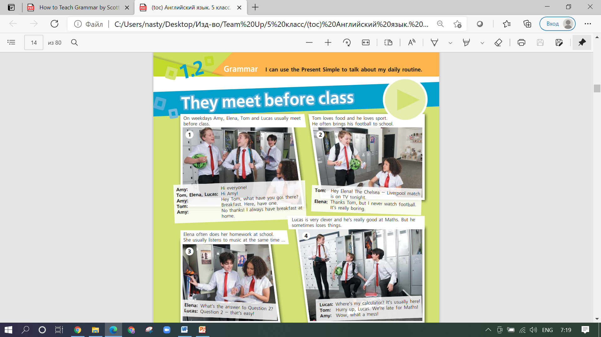
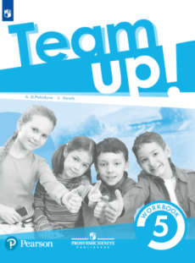


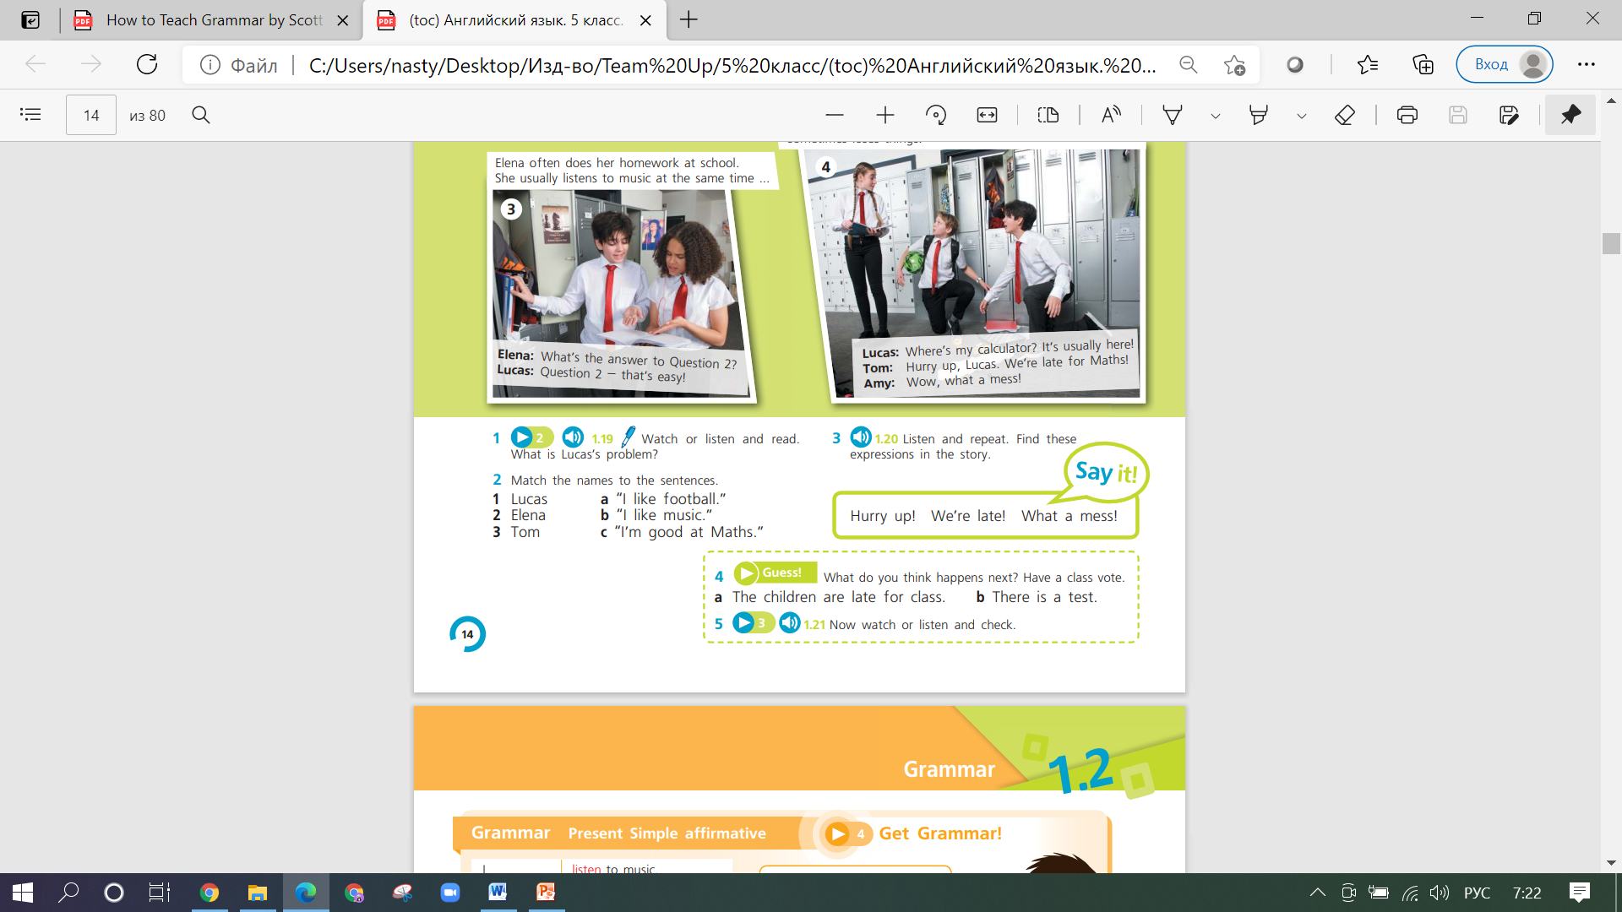
«Погружение в языковую среду», активизация всех каналов восприятия информации

Slide 32
Find the rule
Step 1

Slide 33
Step 2
There is a final s on the verb only with certain subjects. What are they?
I
you
he
she
it
we
They
Find the signal words
now
always
never
often
yesterday
usually
sometimes
on weekdays
How is the final s pronounced?
[z]
[s]
[iz]

Slide 34
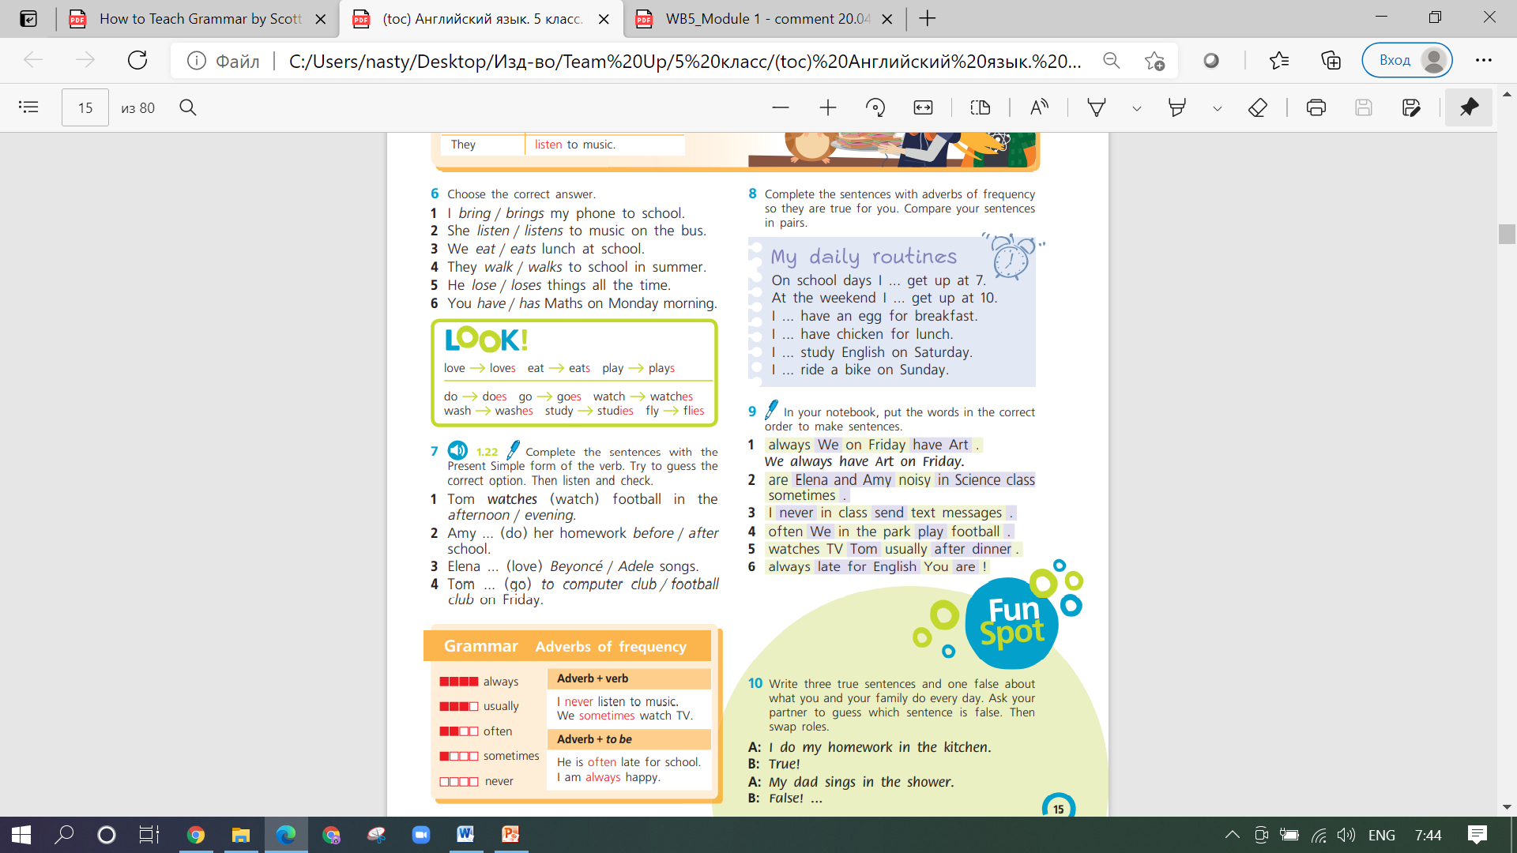


Now apply the rule
Step 3
SB

Slide 35

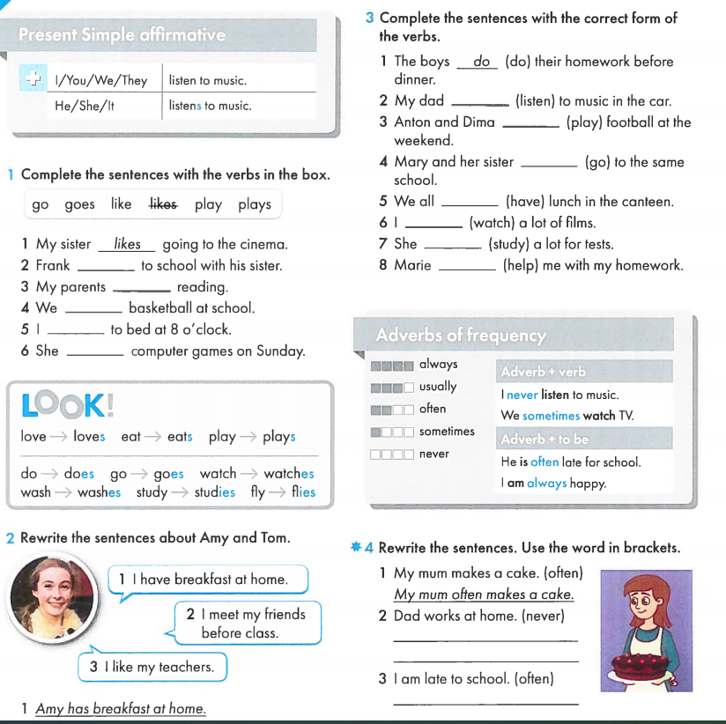
Now apply the rule
Step 3
WB

Slide 36
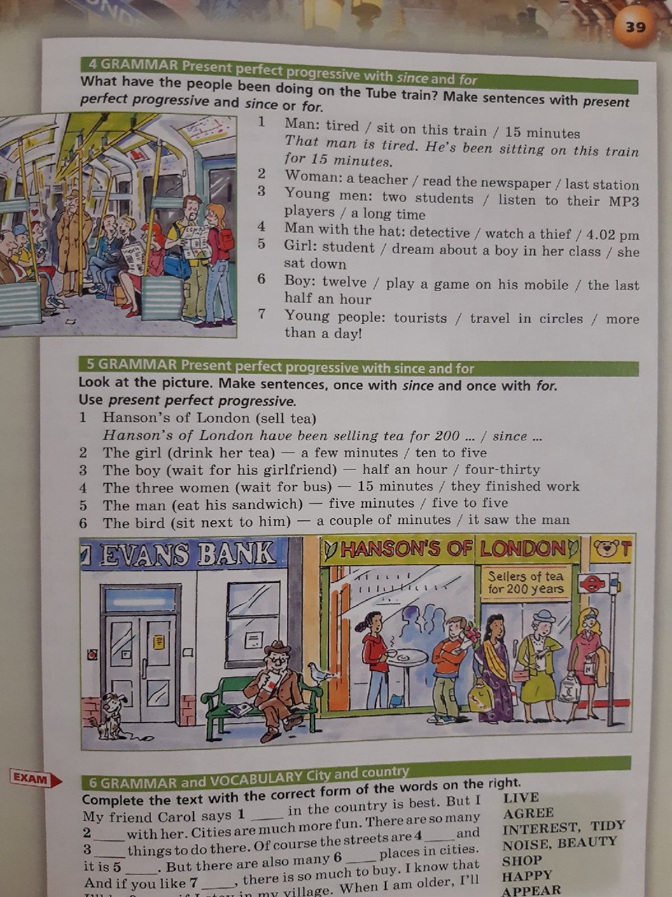


Slide 37
Passive Voice

Slide 38
Реквизит
Что это?
I write a letter.
They invite us.
They eat.
She sleeps.
You dance.
The letter is written.
We are invited.
They are eaten. ( – ?)
- - -
- - -

Slide 39
КОГДА?
Факт совершения действия гораздо важнее, чем его исполнитель.
The flowers are watered.
Мы не знаем, кто совершил действие.
The bridge is built.
Когда мы не хотим говорить, кто именно это сделал.
The day is spoiled.

Slide 40
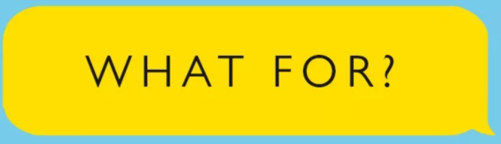
1
Прочитай текст и подчеркни все случаи употребления
Present Simple Active синим цветом,
а Present Simple Passive – зеленым.
Lucy returns home.
Her kids, Kate and Alex, are in the living room. They run around the table and shout.
Alex is asked to wait for Kate, but he does not wait.
Now Lucy is invited to join them.
So Kate and Alex are joined by Lucy.
/ Прочитай. Какие действия делают Люси и ребята самостоятельно? А какие нет? Подчеркни.
returns
are
run
shout
is asked
does not
wait
is invited
are joined

Slide 41
1
Прочитай текст и подчеркни все случаи употребления
Present Simple Active синим цветом,
а Present Simple Passive – зеленым.
Lucy returns home.
Her kids, Kate and Alex, are in the living room. They run around the table and shout.
Alex is asked to wait for Kate, but he does not wait.
Now Lucy is invited to join them.
So Kate and Alex are joined by Lucy.
/ Прочитай. Какие действия делают Люси и ребята самостоятельно? А какие нет? Подчеркни.
returns
are
run
shout
is asked
does not
wait
is invited
are joined

Slide 42

Game
TPR
Listen to the sentences.
Active Voice – clap
Passive Voice – stamp your feet
They build a house.
The house is built.
She cooks dinner.
The cake is baked.

Slide 43
They build a house.
The house is built.
She cooks dinner.
The cake is baked.
Active
Passive
Анализ примеров и самостоятельный вывод
правила и формулы

Slide 44
They build a house.
The house is built.
She cooks dinner.
The cake is baked.
Active
Passive
Анализ примеров и самостоятельный вывод
правила и формулы

Slide 45
Активный (действительный) залог | Пассивный (страдательный) залог
действие выполняет подлежащее (оно активно) | действие выполняется над подлежащим (само подлежащее пассивно)
Susan waters the flowers every Sunday. | The flowers are watered every Sunday.

Slide 46
Активный (действительный) залог | Пассивный (страдательный) залог
действие выполняет подлежащее (оно активно) | действие выполняется над подлежащим (само подлежащее пассивно)
Susan waters the flowers every Sunday. | The flowers are watered every Sunday.
Единство требований ->
межпредметные связи ->
функциональная грамотность ->
PISA

Slide 47
Пассивный (страдательный) залог образуется с помощью вспомогательного глагола to be и смыслового глагола
в третьей форме.
Present Simple (Active) | Present Simple (Passive)
_________ + V_{1 / s} | ___________+ am / is / are + V₃

Slide 48
Game
come | run | jump
swim | think | buy
read | write | build
V₃
come | run | jump
swim | think | buy
read | write | build

Slide 49
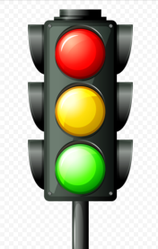
Game
ACTIVE
VOICE
The girl
waters
the flowers.
PASSIVE
VOICE
The flowers
are watered
by
the girl.
Показывает исполнителя указанного действия

Slide 50
ВОПРОСИТЕЛЬНЫЕ ПРЕДЛОЖЕНИЯ (?):
Present Simple (Active) | Present Simple (Passive)
Do / Does _________ V₁? | Am / Is / Are ____________+ V₃?
ОТРИЦАТЕЛЬНЫЕ ПРЕДЛОЖЕНИЯ (-):
_________ do / does not V₁ . | ________am / is / are not + V₃.

Slide 51
Постарайся вспомнить формулы. Напиши:
 | Present Simple (Active) | Present Simple (Passive)
Утвердительное (+) | _________ + V _{1 / s} | __________+ am / is / are + V₃
Отрицательное (-) | _________ do / does not V ₁. | _______am / is / are not + V₃.
Вопросительное (?) | Do / Does _________ V ₁? | Am / Is / Are _________+ V₃?

Slide 52
2
Is or are? Напиши
Animals in the zoo _______ fed two times a day.
Dinner _______ always cooked by my mother.
Grammar rules ____ always learnt by heart.
are

Slide 53
2
Is or are? Напиши
Animals in the zoo _______ fed two times a day.
Dinner _______ always cooked by my mother.
Grammar rules _______ always learnt by heart.
are
is
are

Slide 54
Game
 | I | They | She
invite
know
call

Slide 55
Game
 | I | They | She
invite.
know?
not call.

Slide 56
3
Раскрой скобки, используя пассивный залог
Oleg always (ask) at the lessons. - _____________________________________
The trees (plant) every autumn. - ______________________________________

Slide 57
3
Раскрой скобки, используя пассивный залог
Oleg always (ask) at the lessons. - _____________________________________
The trees (plant) every autumn. - ______________________________________
Oleg is always asked at the lessons.
The trees are planted every autumn.

Slide 58
4
Choose and explain
The box office sells / are sold 15,000 tickets every day!
2) In Romeo and Juliet, two teenagers from rival families fall / are fallen in love.
3) Millions of video games are sold / sell all over the world.

Slide 59
4
Choose and explain
The box office sells / are sold 15,000 tickets every day!
2) In Romeo and Juliet, two teenagers from rival families fall / are fallen in love.
3) Millions of video games are sold / sell all over the world.

Slide 60
4
Choose and explain
The box office sells / are sold 15,000 tickets every day!
2) In Romeo and Juliet, two teenagers from rival families fall / are fallen in love.
3) Millions of video games are sold / sell all over the world.

Slide 61
4
Choose and explain
The box office sells / are sold 15,000 tickets every day!
2) In Romeo and Juliet, two teenagers from rival families fall / are fallen in love.
3) Millions of video games are sold / sell all over the world.

Slide 62
by / with - ?
by используется для указания того, кто выполнил действие,
with – чем / с помощью чего выполнено действие,
предлог может быть пропущен, если тот, кто выполняет действие не указан, очевиден или неважен (they, he, someone/somebody, people, one и т.д.)
Listen.
by – clap
with – stamp your feet
TPR

Slide 63

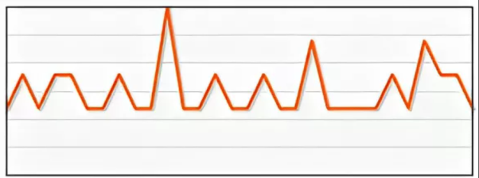
5
1 Lyn is given top marks for her essay by / with her teacher.
2 His desk is covered by / with papers.
Смена видов деятельности

Slide 64
5
by
1 Lyn is given top marks for her essay by / with her teacher.
2 His desk is covered by / with papers.
with
Смена видов деятельности

Slide 65
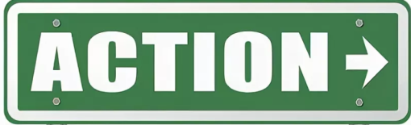
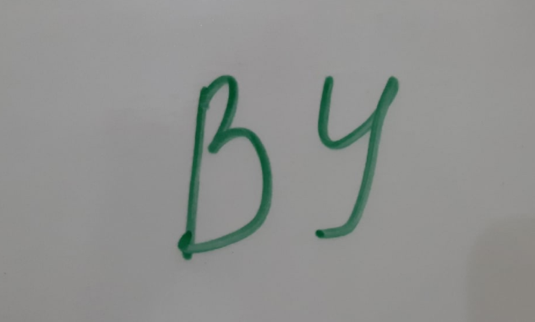

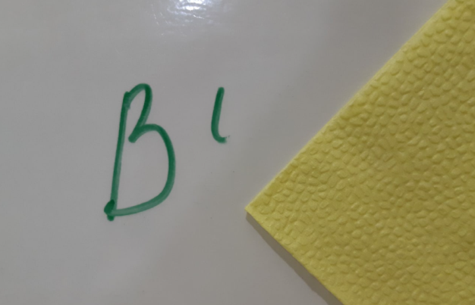
5
Смена видов деятельности

Slide 66
5
3 This dish is made by / with four types of cheese.
4 Mickey Mouse is created by / with Walt Disney.

Slide 67
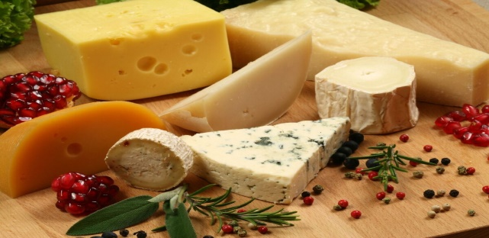
5
with
3 This dish is made by / with four types of cheese.
4 Mickey Mouse is created by / with Walt Disney.

Slide 68
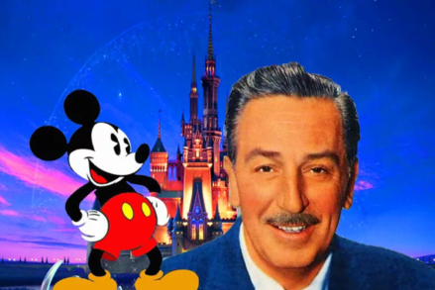
5
with
3 This dish is made by / with four types of cheese.
4 Mickey Mouse is created by / with Walt Disney.
by

Slide 69
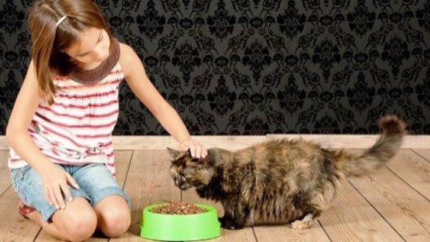
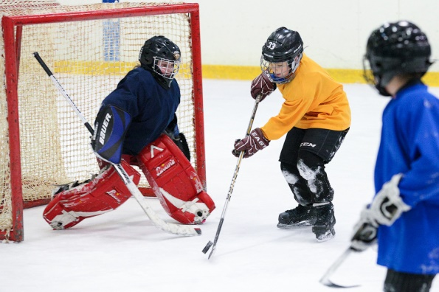
6
Раскрой скобки, используя активный или пассивный залог
I (feed) the cat every morning. - __________________________
Hockey (play) in winter. - _______________________

Slide 70
6
Раскрой скобки, используя активный или пассивный залог
I (feed) the cat every morning. - __________________________
Hockey (play) in winter. - _______________________
I feed the cat every morning.
Hockey is played in winter.

Slide 71
7
The director asks Jane to say her lines with more feeling.
Lots of people visit the gallery every year.

Slide 72
7
The director asks Jane to say her lines with more feeling.
Jane is asked to say her lines with more feeling.
Lots of people visit the gallery every year.
The gallery is visited by thousands of people every year.

Slide 73
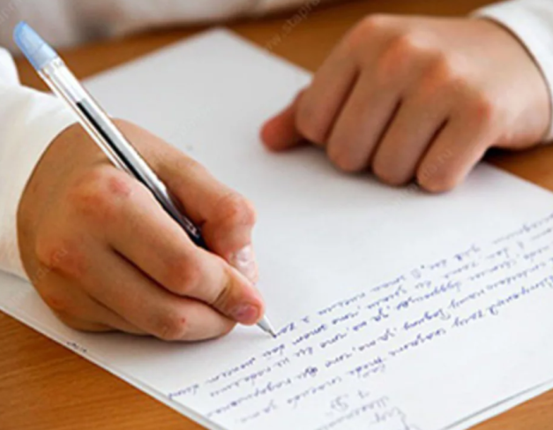


Game
Active
Passive

Slide 74
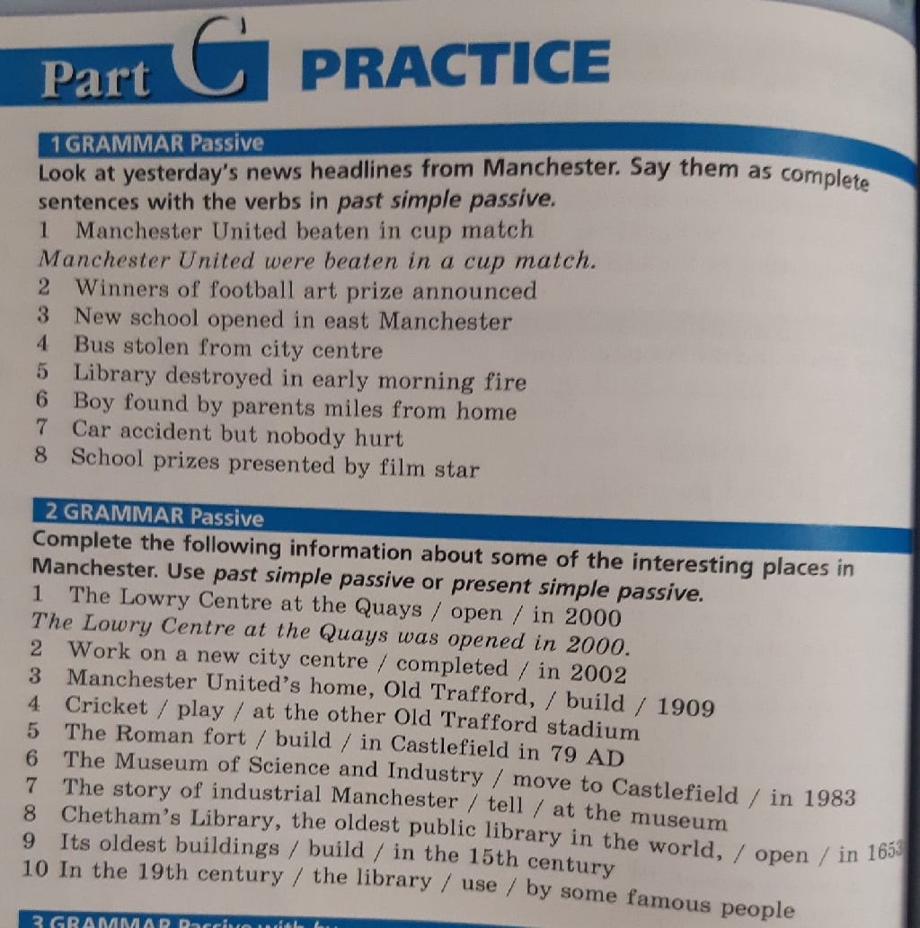
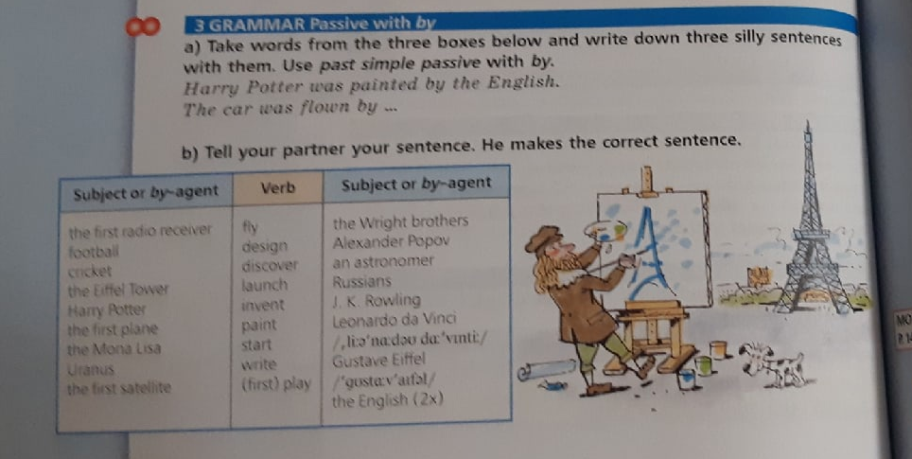

Slide 75


Правило, которое вывел обучающийся самостоятельно, становится значимым, лучше запоминается.
Обучающиеся становятся активными субъектами образовательного процесса
(не пассивными объектами)
Метод «бросает вызов», развивает критическое и креативное мышление
При групповой работе – развитие навыков говорения, работы в команде, формирование социально-значимых моделей поведения
Позволяет обучающимся поверить в себя, развить самостоятельность

Slide 76

- Время
Энергия
Мнение, что вывод правил - цель изучения языка
(это лишь средство)
Могут запомнить не совсем верный вариант правила
Сложность планирования (для педагога)
Психологические сложности (для обучающегося)

Slide 77
Обучение
Дедуктивный подход
Индуктивный подход
Rule-driven
Представляем правило
Тренируем посредством множества примеров
«От общего к частному»
«Навязан»
Rule-discovery
Обучающиеся не знают правило
Изучают примеры
Понимают суть
Тренировка посредством упражнений
«От частного к общему»
«Более естественный путь познания», личный опыт

Slide 78
Синквейн
«Метод управляемых открытий»
(2 прилагательных)
(3 действия)
(фраза из 4 слов, описывающая суть метода)
Инструмент развития 4 К

Slide 79
Синквейн
«Метод управляемых открытий»
развивающий, стимулирующий
найти, вывести, применить
Сделать правило значимым, запоминающимся
Инструмент развития 4 К

Slide 80
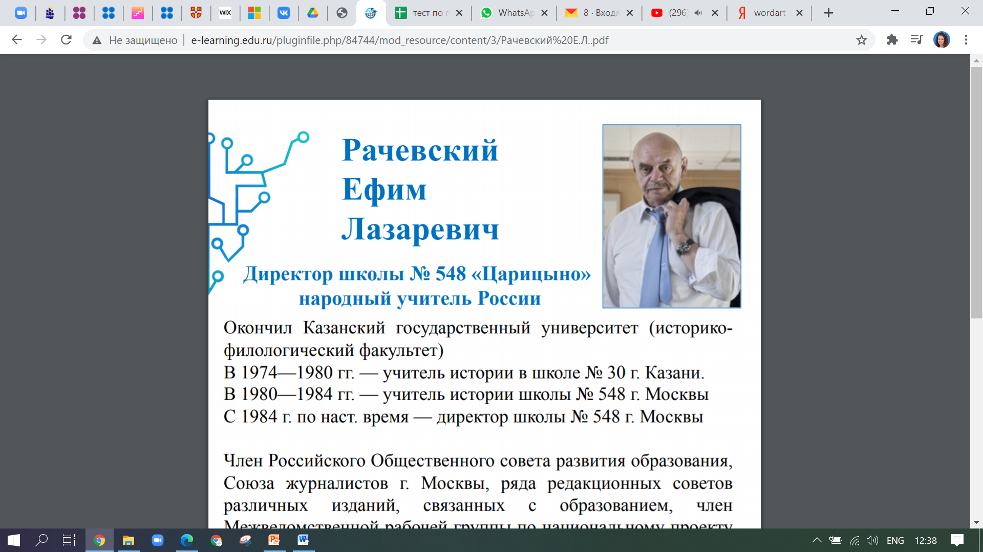
«Учителю не должно быть скучно от самого себя»

Slide 81
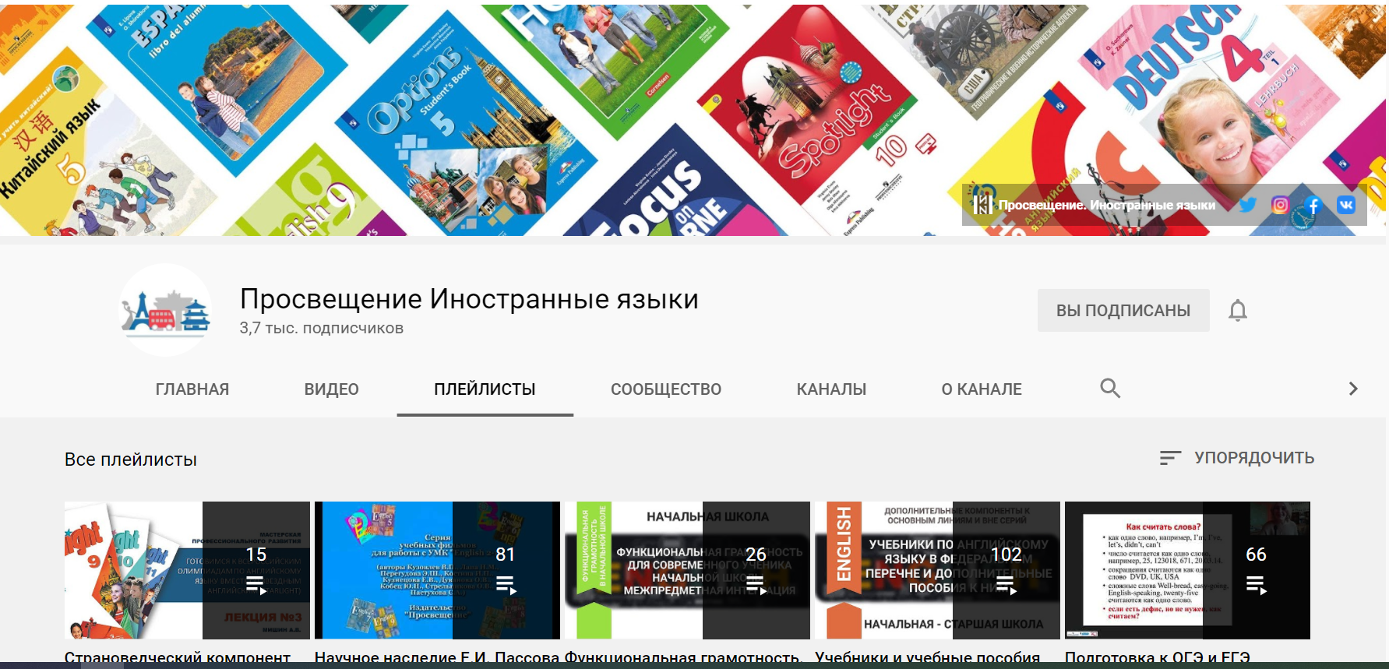



Slide 82
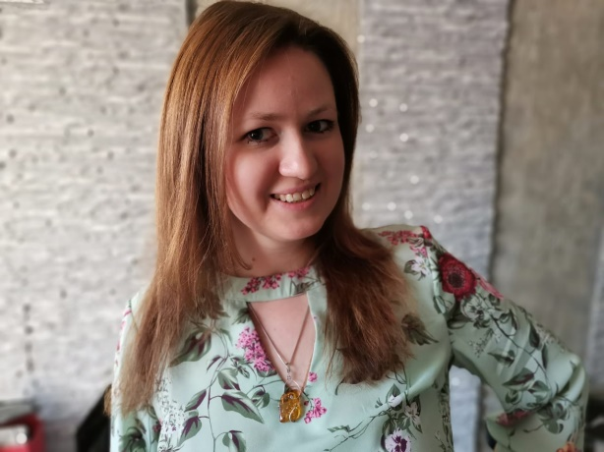




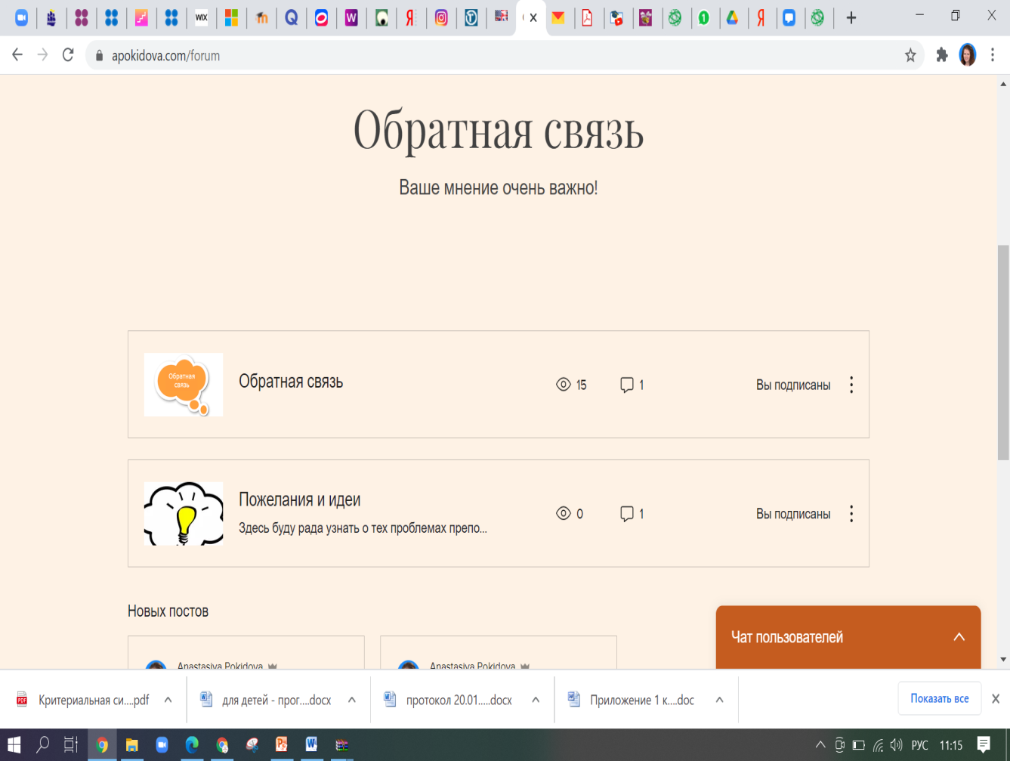
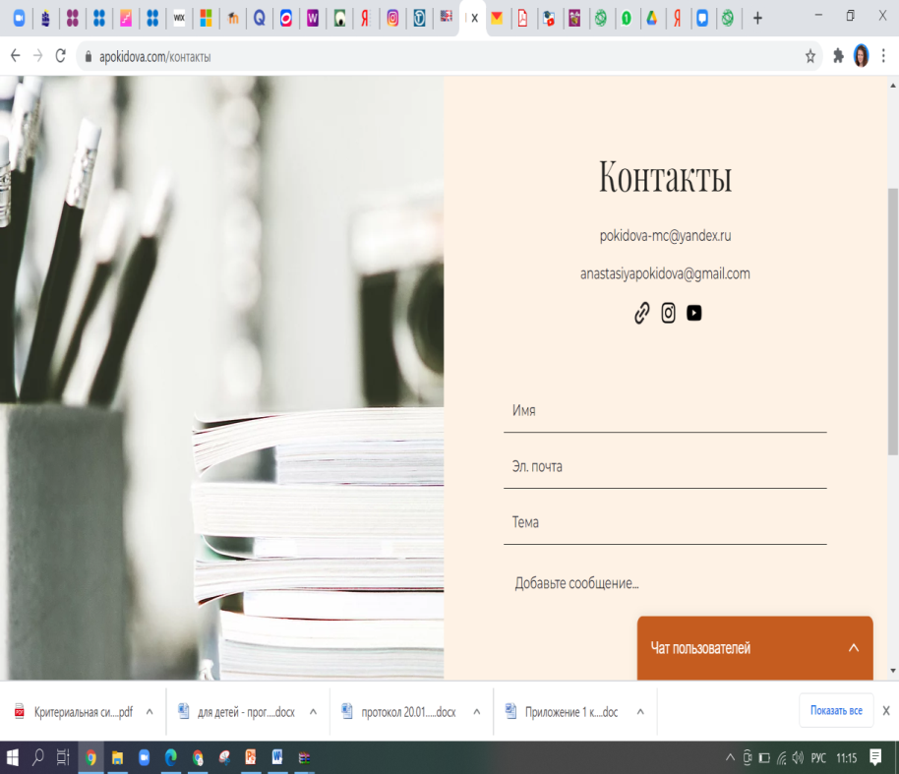
Обратная связь
www.apokidova.com

Slide 83
Спасибо за внимание!
www.apokidova.com

